Slide 1
Муниципальное дошкольное образовательное бюджетное учреждение детский сад комбинированного вида № 67 г. Сочи
Разработка содержания и создание условий для реализации программы «Юный турист»
в системе физического развития дошкольников

Slide 2
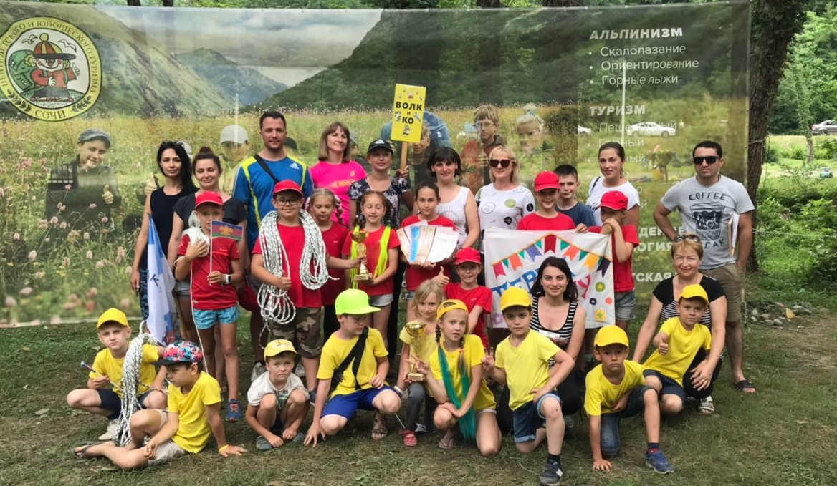
сформировать культуру здорового образа жизни у воспитанников и их родителей посредством туристской деятельности
Идея

Slide 3
Цель проекта
разработка содержания программы «Юный турист» и создание условий для ее реализации
Задачи:
1. Разработать содержание программы «Юный турист», использовать туристскую деятельность с дошкольниками
5. Выстроить сетевое взаимодействие с ДОО, организациями общего образования и дополнительного образования с привлечением ресурсов социальных партнеров
4. Апробировать модель педагогического сотрудничества с семьями воспитанников при реализации программы «Юный турист»
3. Повысить профессиональные компетенции педагогических кадров в области применения современных образовательных технологий
2. Создать развивающую предметно-пространственную среду для реализации программы на территории детского сада

Slide 4
Задачи на 2019 год
1. Формирование содержания программы «Юный турист» и методических продуктов для ее реализации
5. Диссеминация и трансляция практического опыта
4. Реализация мероприятий по оснащению туристских центров на территории детского сада
3. Повышение профессиональных компетенций педагогических кадров в области применения туризма как технологии физического развития дошкольников
2. Включение туристской деятельности в систему физического развития дошкольников (3-е физкультурное занятие)
Notes:
4

Slide 5
Измерение и оценка качества
Критерий 1. Оценка эффективности туристской деятельности в образовательной области «Физическое развитие». | Диагностика педагогического процесса ДОО Н.В. Верещагиной (ОО «Физическое развитие»). Диагностические тесты развития физических качеств у дошкольников М.А. Руновой, Г.Н. Сердюковской Модифицированная методика оценки разнообразия движений Шишкиной В.А., Дедулевич М.Н. Диагностика нравственно-волевых качеств у дошкольников 6-7 лет (Т.П. Завьялова)

Slide 6
Измерение и оценка качества
Критерий 2. Оценка развивающей предметно-пространственной среды, созданной в рамках проекта. | Шкалы ECERS-R: К7. Пространство для игр, развивающих крупную моторику. К8. Оборудование для развития крупной моторики. К14. Безопасность. Определение степени оснащения туристских центров (согласно плана)

Slide 7
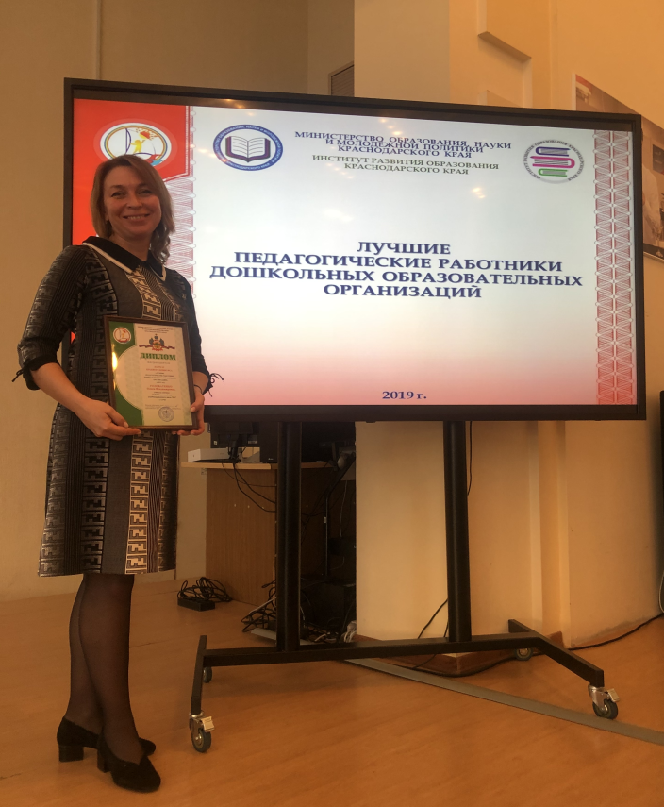
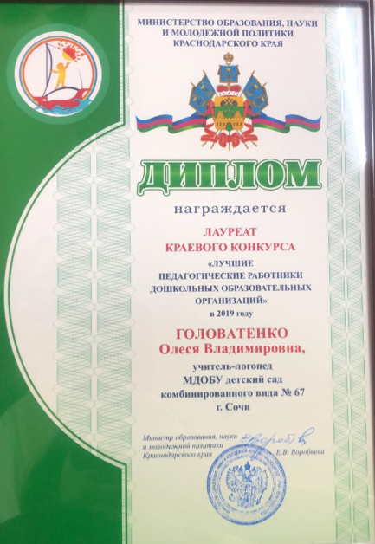
Измерение и оценка качества
Критерий 3. Показатели эффективности деятельности педагогических работников | Мониторинг показателей эффективности (эффективный контракт) Шкалы ECERS-R К10. Образовательная деятельность.
Итоговый показатель 72%
Команды-победители городских тур. слётов

Slide 8
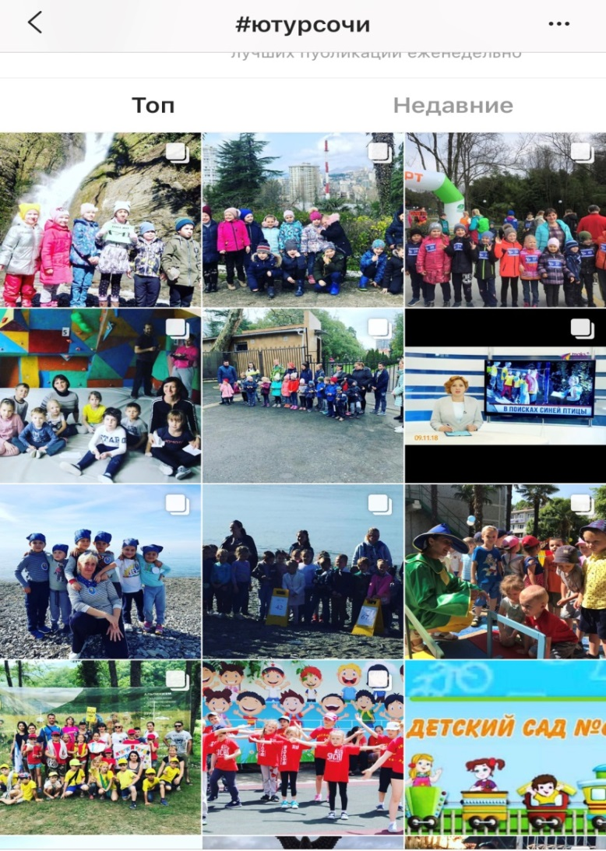
Измерение и оценка качества
Критерий 4. Показатели эффективности работы с семьей | Шкалы ECERS-R Мониторинг активности родительского сообщества в мероприятиях (ДОО, муниципалитета) Определение степени активности в социальных сетях (Фото выходного дня, участия в мероприятиях #ютурсочи).
http://dou67.sochi-schools.ru/innovatsionnaya-deyatelnost/
dou67sochi
#ютурсочи
bus.gov.ru

Slide 9
Результативность
Содержательный раздел
Программа
Тематические разделы
Формы, методы, средства реализации
Способы поддержки детской инициативы
Взаимодействие с родителями

Slide 10
Технологическая карта организации туристской деятельности
Маршрут 1
Задачи
Что за знаки у Забиваки?
Оборудование
Маршрутный лист (объекты)
Содержание образовательной деятельности
Объект
Содержание
Развитие ОВД
Форма самостоятельной активности

Slide 11
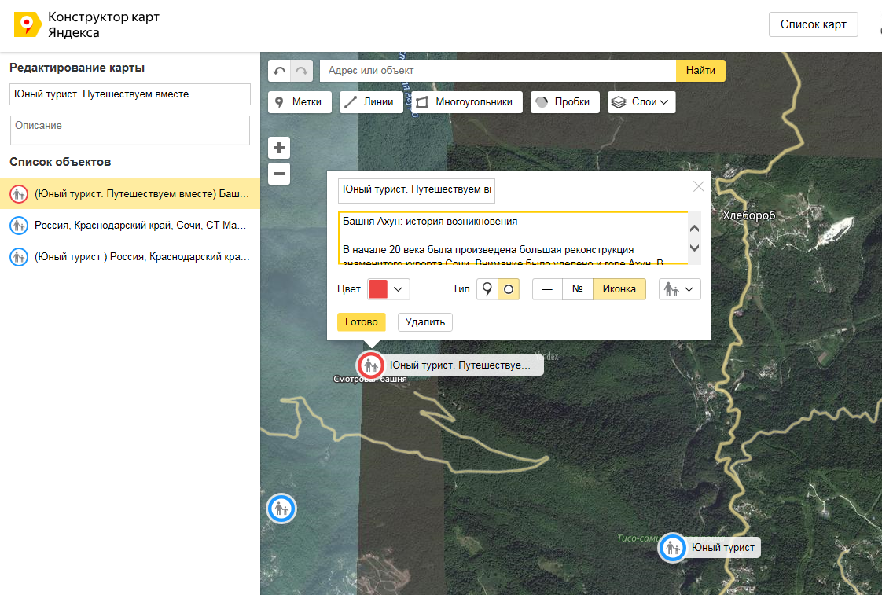
Интерактивное приложение

Slide 12
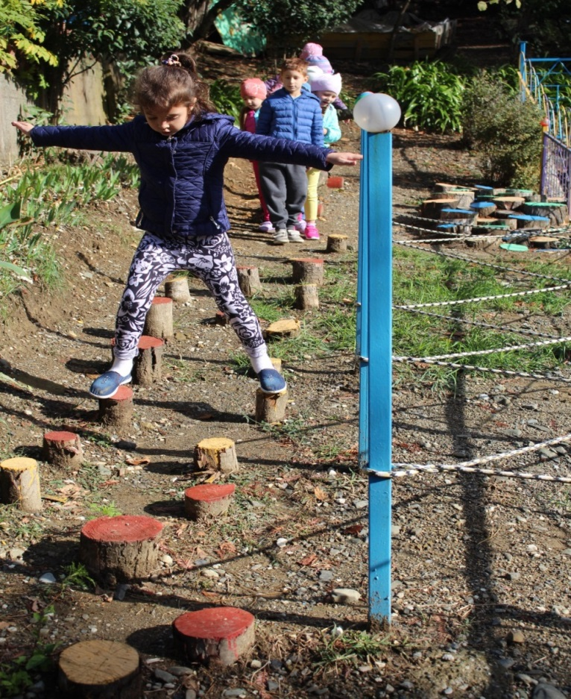
Задача 2. Включение туристской деятельности в систему физического развития
3-е физкультурное занятие на свежем воздухе
Совместная, самостоятельная деятельность
Культурные практики
Открытые мероприятия
Самостоятельные игры в центрах активности

Slide 13
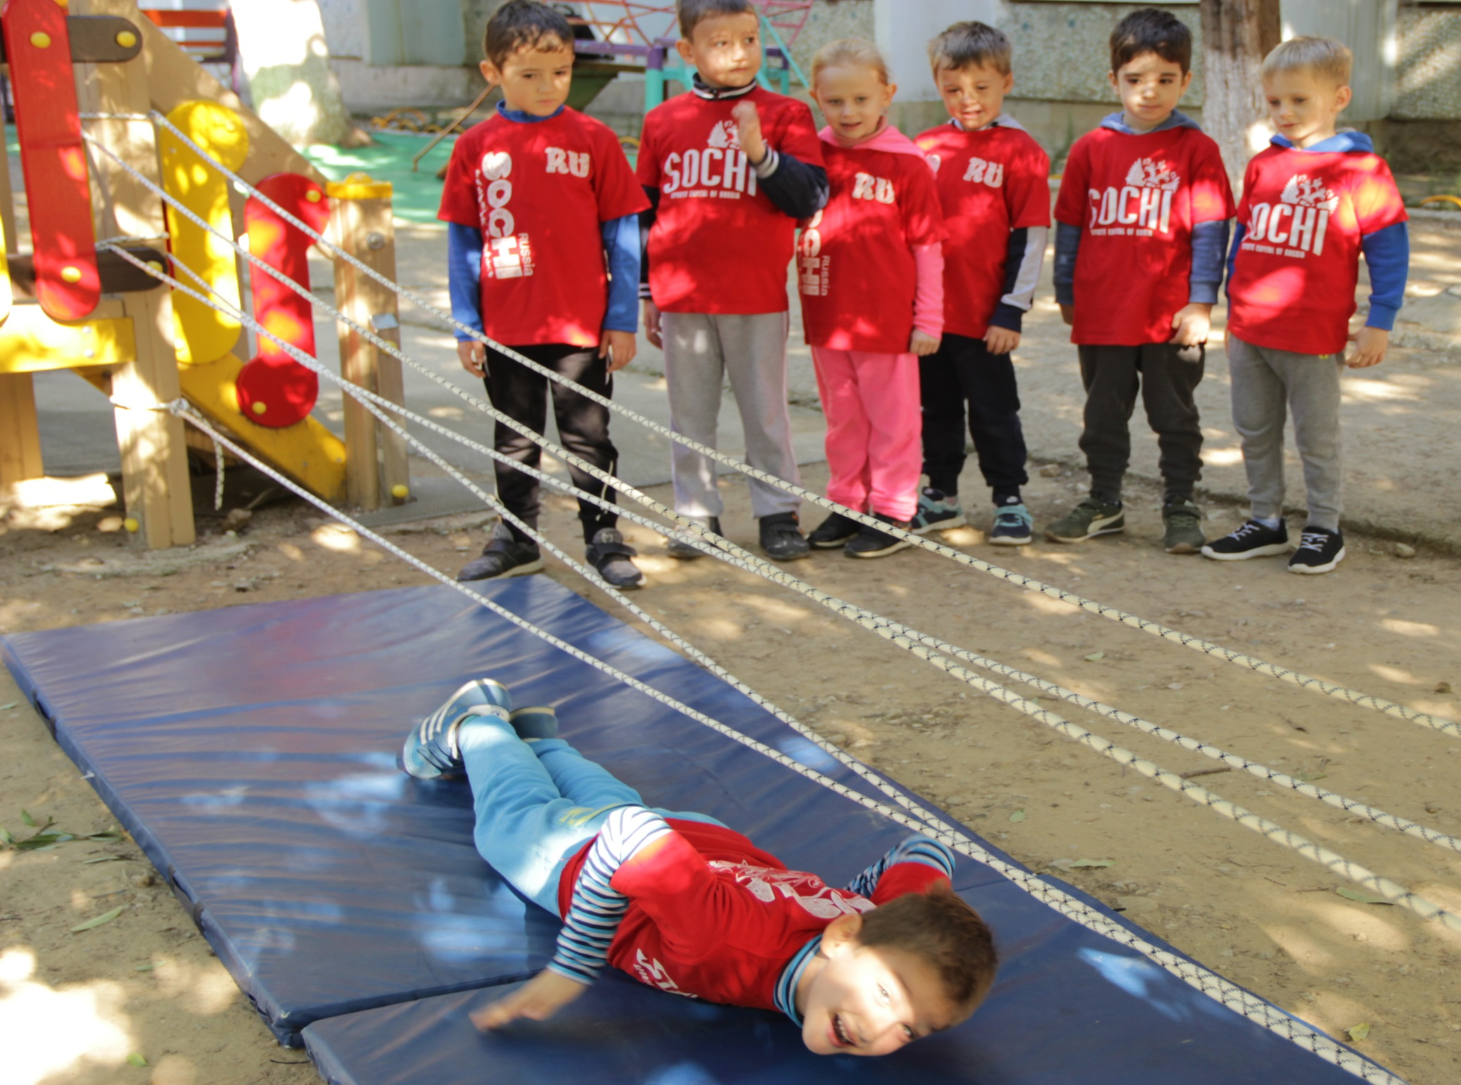
Notes:
Целевые прогулки в рамках клуба «Семейные приключения»

Slide 14
Задача 3. Повышение компетенций педагогов в области применения туризма как технологии физического развития
КПК на базе Центра детского и юношеского туризма и экскурсий г. Сочи
Открытые методические мероприятия
Открытые методические мероприятия
Конкурсное движение, участие в акциях, слетах

Slide 15
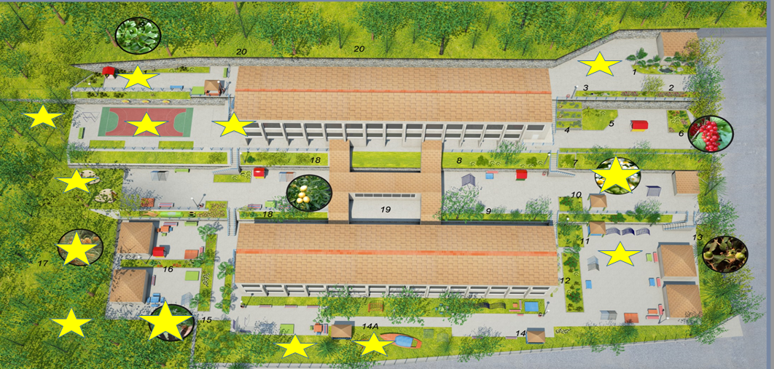
Задача 4. Реализация мероприятий по оснащению центров туристской активности

Slide 16
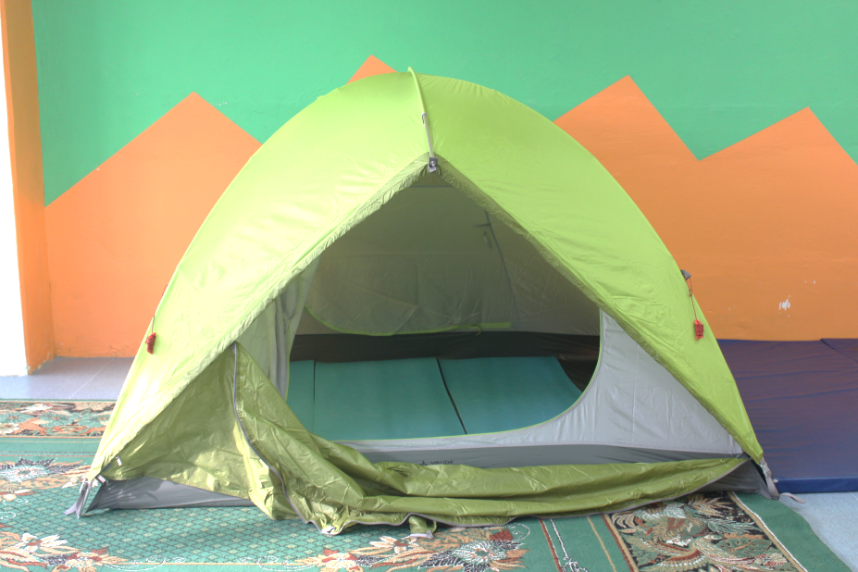
Оборудование для оснащения туристских центров

Slide 17
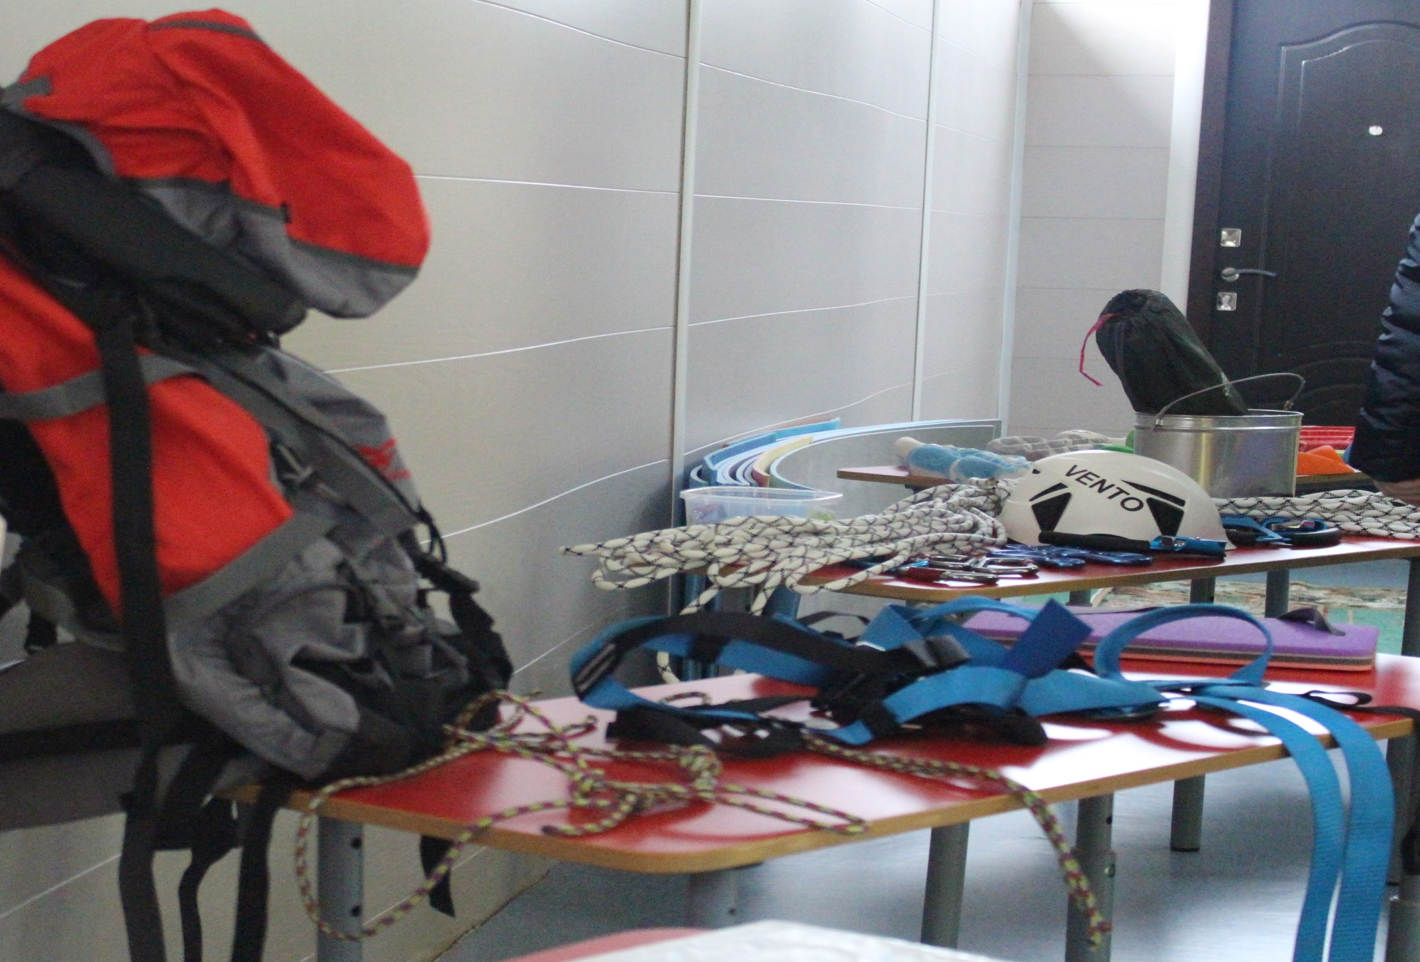
Оборудование для оснащения туристских центров

Slide 18
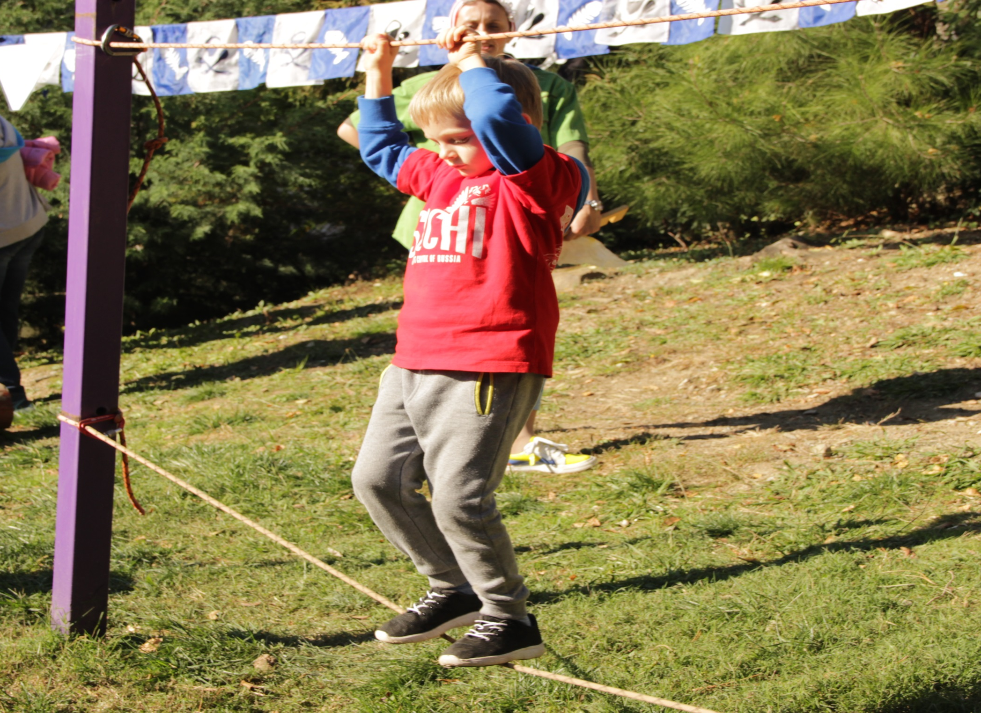

Slide 19
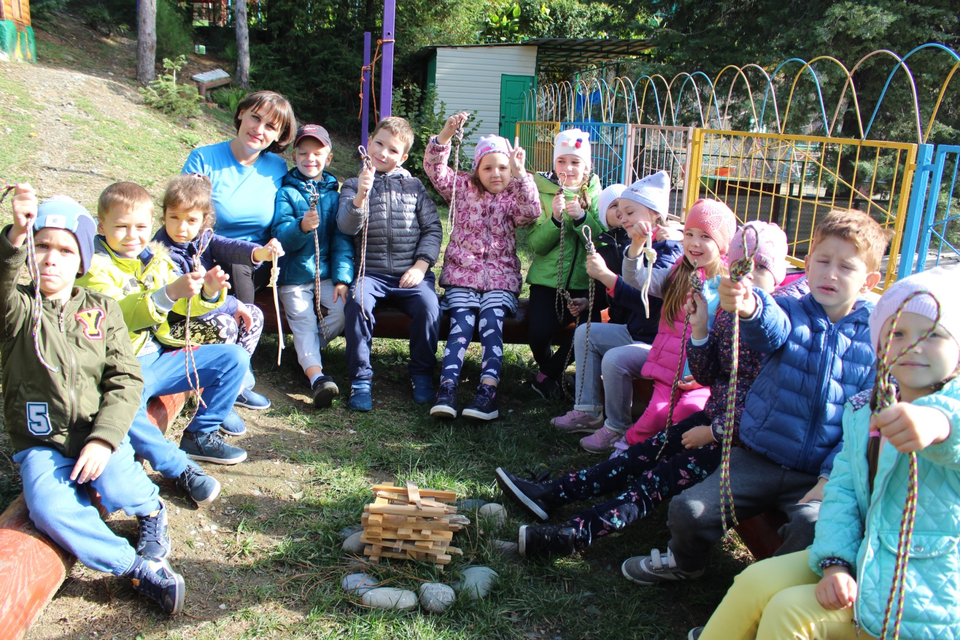
ФОТО

Slide 20
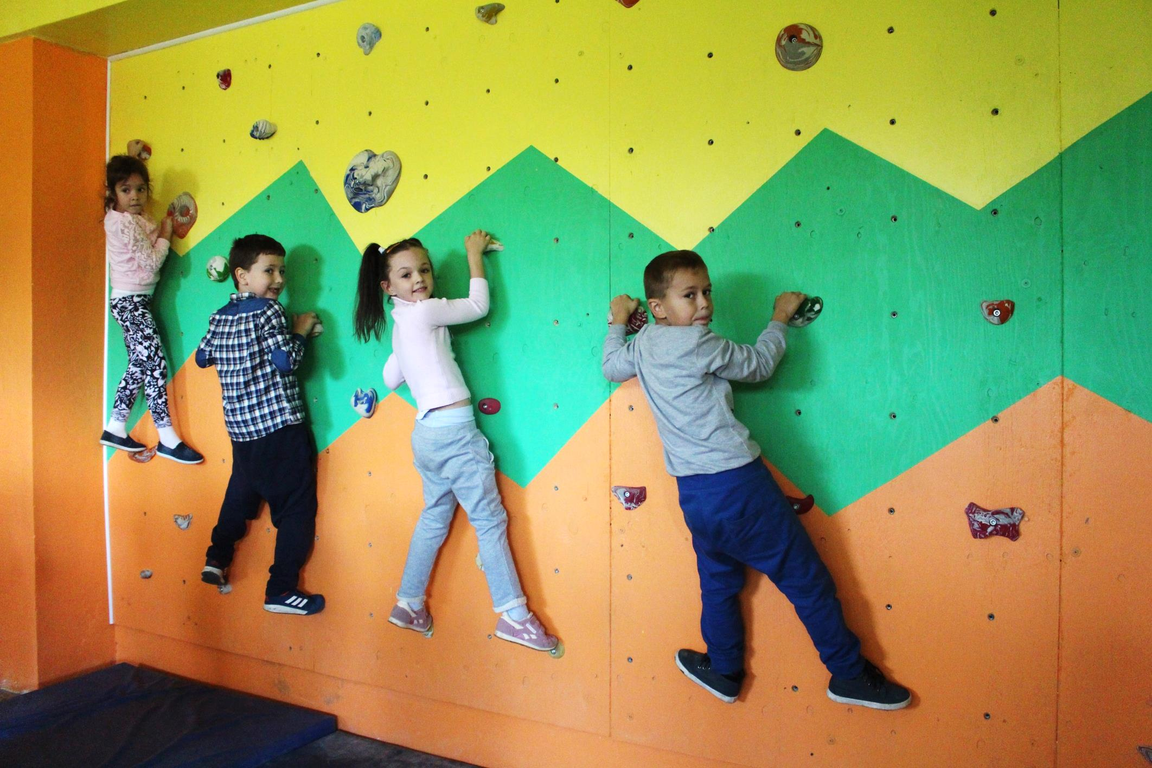

Slide 21
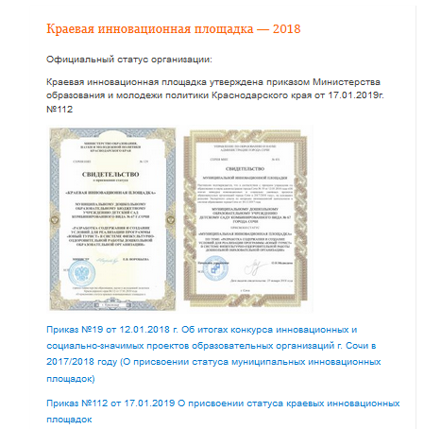
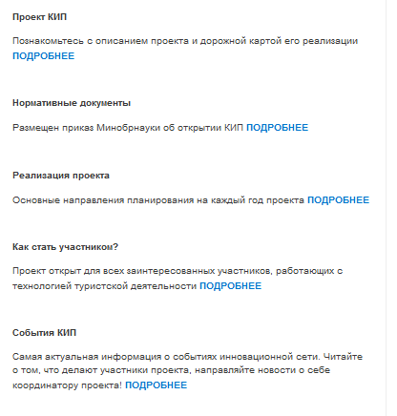
Организация сетевого взаимодействия
г. Сочи
ДОО №№
9, 41,
27,78,
14, 79,
105
Ленинградский р-н
ДОО №8

Slide 22
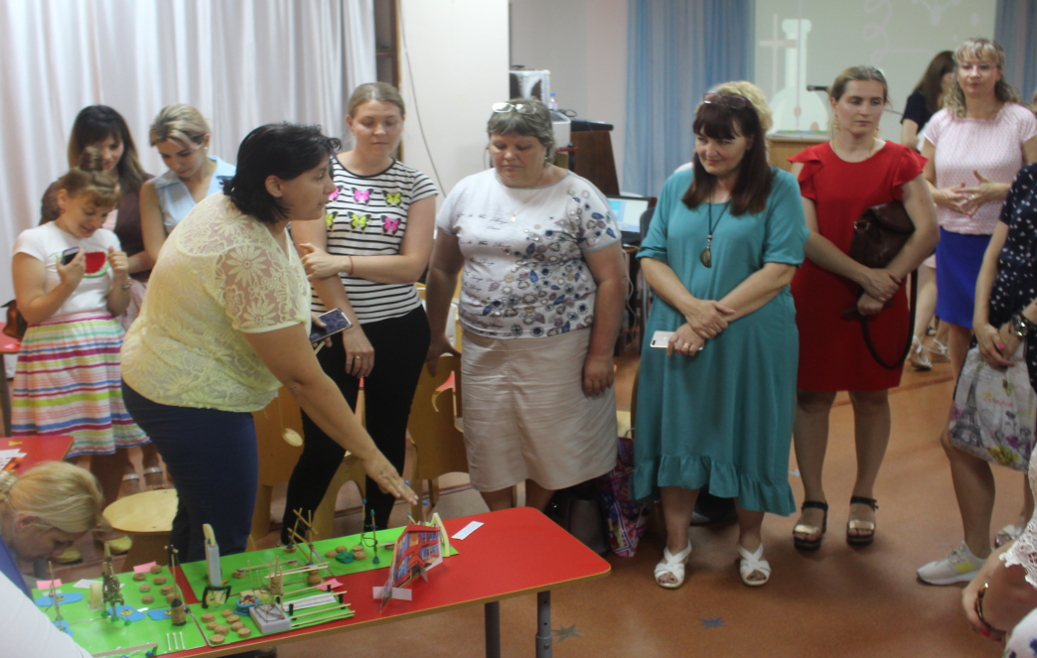
Диссеминация и трансляция
Городская квест-игра «В поисках синей птицы»
Зональный семинар «Опыт Стандартного образования»
Выступления педагогов на конференциях (6 докладов)
Презентации опыта работы
Площадка КПК
Трансляция в СМИ
Публикации (12)

Slide 23
Спасибо за внимание!
http://dou67.sochi-schools.ru/
dou67@edu.sochi.ru
dou67sochi
#ютурсочи

